Slide 1
Lagerstyringssystem & Gruppearbejde
Softwareudvikling — Uge 6/7

Slide 2
Opgaven
Lagerstyring - ikke webshop
Teknologier
Frameworks
Forberedelse

Slide 3
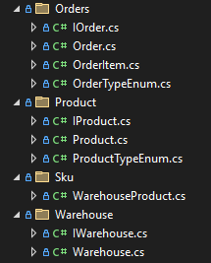
Design Patterns, OOP og SOLID
Mediator Pattern
Andre patterns vi kunne have brugt:
Factory Method
Abstract factory
OOP/SOLID

Slide 4
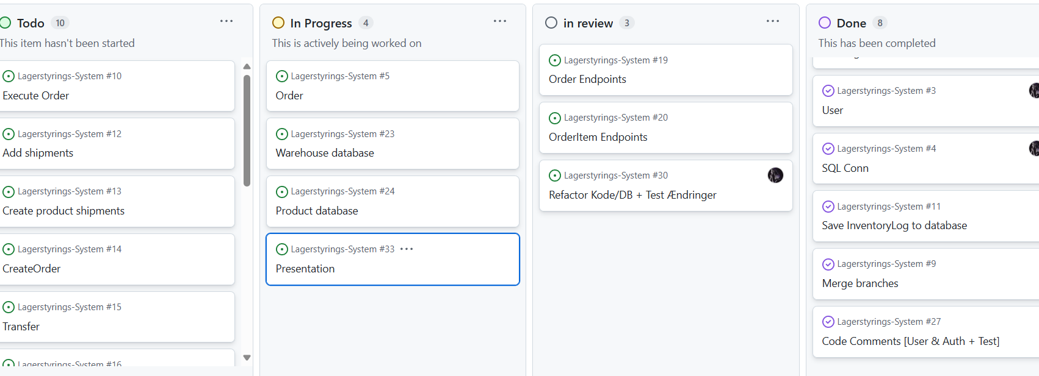
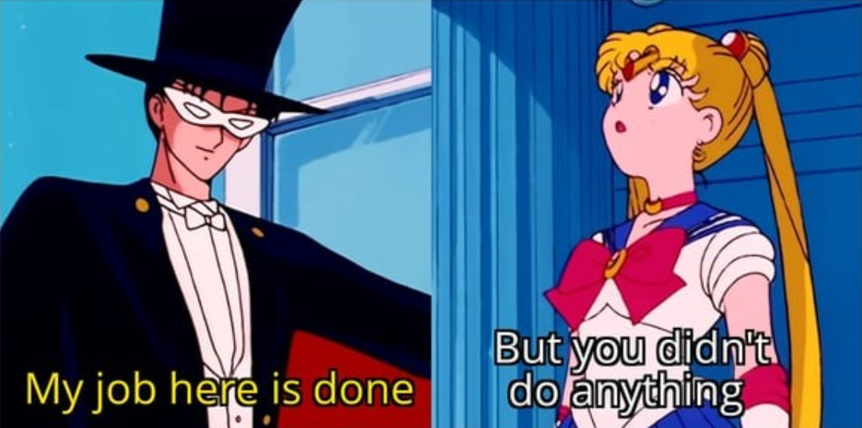
Samarbejdsværktøjer
SCRUM
Kanban
Rollefordeling?
Hvor meget har vi egentlig holdt os til værktøjerne?
Retrospekt om kommunikation
Notes:
Vi begyndte vores “sprint”, i gåseøjne, med at sætte os sammen og diskutere projektstruktur, programmerings-practices (såsom kodekommentarer; vores klasse- og metode-navne skulle være sigende; og alt kode skulle være engelsk).
Vi har et kanban-board kørende gennem GitHub, som vi ikke helt har ryddet op i, og som vi ikke har været super ihærdige med at følge, men vi har det.
Med et tremandshold har der ikke rigtig været nogen roller; ingen projektejer, kun udviklere i holdet; men jeg kan påstå, til en hvis grad, at jeg har ageret SCRUM-master også, ved at styre morgen- og opfølgningsmøder de fleste dage igennem projektets forløb.
Da vi begyndte, udfyldte vi også en tilhørende “samarbejdsformular”, hvor vi beskrev vores styrker og svagheder hver især, som vi så knapt har rørt siden.
Der har været områder, hvor nogle var kommet til enighed om noget projektstruktur, som ikke var blevet kommunikeret; men vi havde snakket om det derefter, og vi har forsøgt aktivt at kommunikere de fleste aspekter af udviklingen siden da. Jeg selv har haft svært ved at følge med mit holds faglighed, men da dét blev indset, så begyndte Thor at tjekke ind, om jeg havde noget at lave.

Slide 5
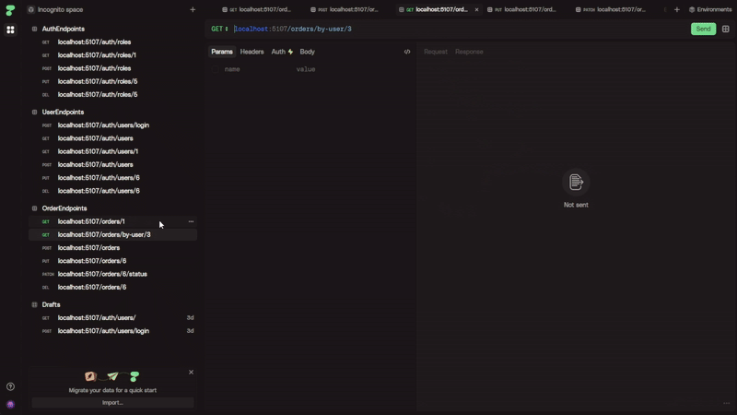
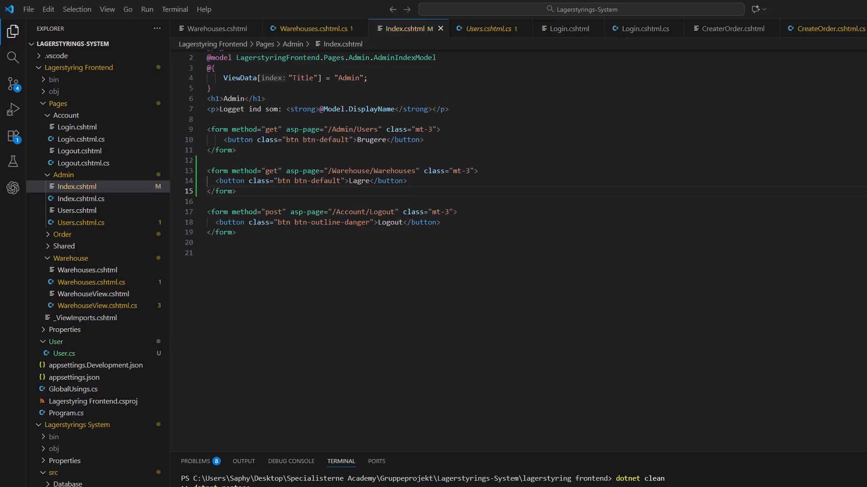
Demo
Notes:
Video/Gif for frontend der viser nogle af tingene virker Gif af HTTPie der viser oprettelsen af et nyt produkt, visning af produktet, opdatering og derefter sletning af produktet, og vises at den er væk.

Slide 6
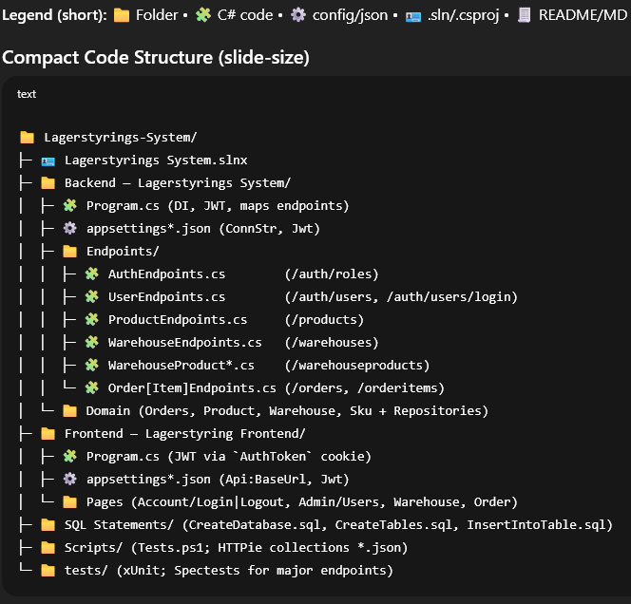
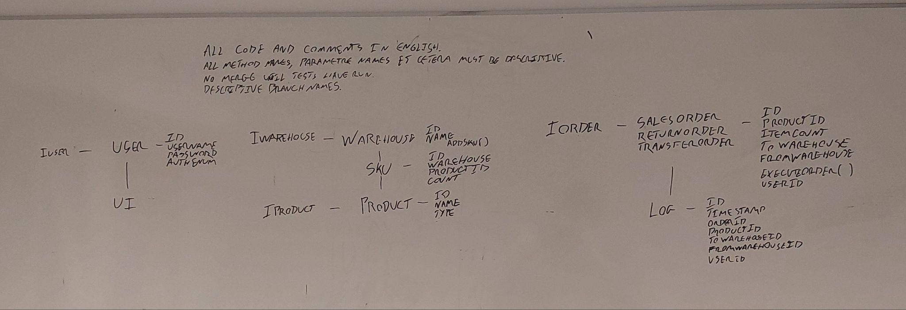
Projektstruktur
Insert projekt struktur billede når det er lavet
Notes:
Billede af vores først udkast til hvordan backend skulle se ud, samt vores krav til kode. Billede af kompakt projektstruktur
Kom ind på hvor jeg uvist kom til at bestemme struktur. Flere Projekter i et overordnet projekt. Var den bedste løsning, men jeg skulle have snakket med gruppen omkring dette.

Slide 7
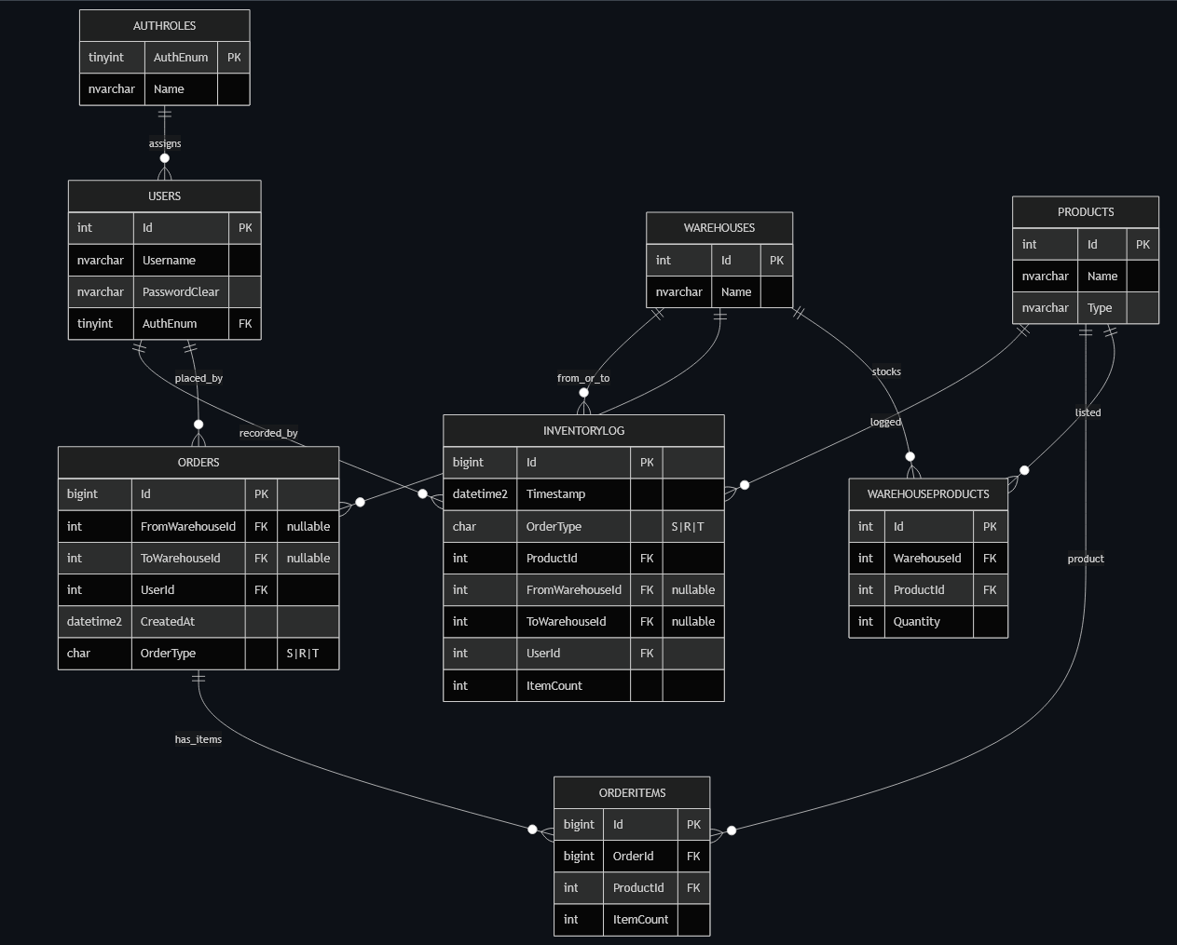
Databasestruktur — This one’s for you, data-management crew!
Init ER-Diagram
Før vi opdaterede databasen
Notes:
Snak omkring forbindelser, design choices og problematikker.
Brugere are roller, brugere opretter ordrer. Ordrer har orderitems som linker med pordukter og skaber inventorylogs når produktet er afsendt. Inventorylogs er forbundet med alle kritiske områder for at holde en så detaljeret status som muligt.
Vi originalt have forskellige klasser for forskellige typer ordrer, men senere slimmede databasen ned og holdte type som værdi i ordrer. Vi fandt også ud af senere pga frontend diskussioner af vi havde brug for status og createdby i ordrer, da det ikke nødvendigvis var kunden der skaber ordreren på lagret. Og vi havde brug for en måde at kunne se status på en ordrer. Problematikker, vi havde originalt ikke fuldt ud tænk database strukturen. Så der var brug for ændringer undervejs. Gjorde det svært at teste, og tog tid at refactorere.

Slide 8
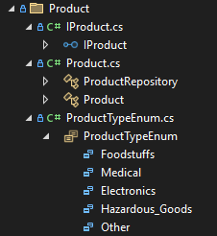
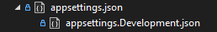
Fremtidssikring
Hvor udvidelig er vores kode?
Overvejelser/reel implementering

Slide 9
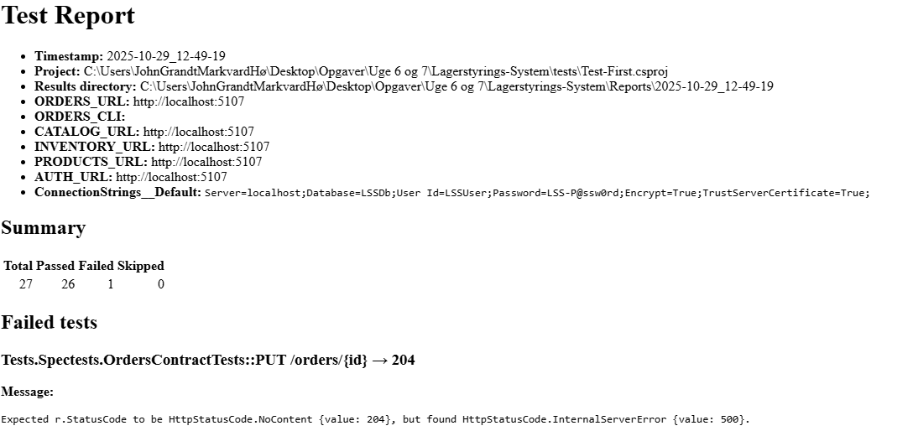
Testning
Test Kode
Test First?
Test Rapport
Fejl og bugs
Notes:
Snak omkring Test Rapport fra Onsdag 1 Test fejlede på Error code 500. Snak omkring Test Kode?

Slide 10
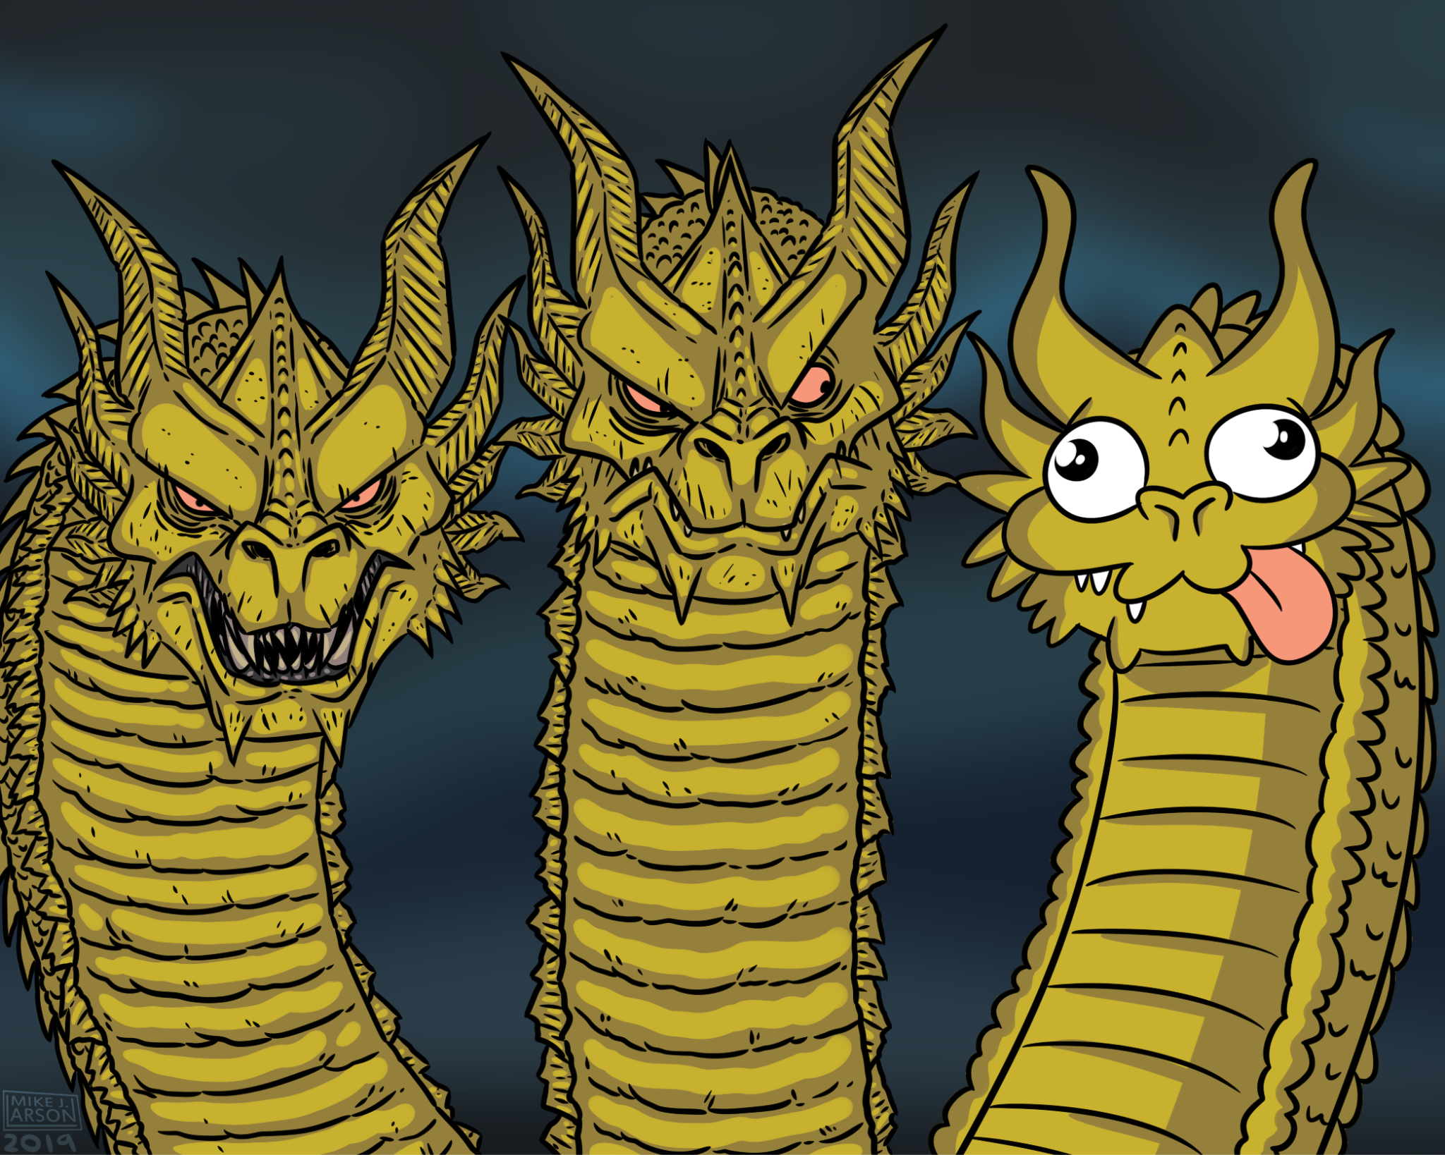
Spørgsmål & Input

